Slide 1




Союз детских и подростковых организации «Ак җилкән” Актанышского муниципального района РТ

Slide 2

"Российское движение школьников»
Общероссийская общественно-государственная детско-юношеская организациия
Организация создана на основании
Указа Президента РФ от 29 октября 2015 года №536

Slide 3
Целью новой организации является:
совершенствование государственной политики в области воспитания подрастающего поколения и содействие формированию личности на основе присущей российскому обществу системы ценностей.

Slide 4
"Российское движение школьников»
Участником движения можно стать с 8 лет.

Slide 5
:Направления деятельности
  Личностное развитие. Творческое развитие, популяризация ЗОЖ среди школьников, популяризация профессий.
  Военно-патриотическое направление. Осуществляется при координации с Всероссийским военно-патриотическим движением «Юнармия».
  Гражданская активность. Волонтерская деятельность, поисковая работа, изучение истории и краеведения, «Школа Безопасности» – воспитание культуры безопасности среди детей и подростков.
  Информационно-медийное направление. Подготовка детского информационного контента, информационное развитие в рамках деятельности Российского движения школьников, создание школьных газет, съемки роликов, освещение в СМИ и работа в социальных сетях.

Slide 6
28 марта 2016 года состоялся Съезд учредителей, на котором было принято протокольное решение о создании Общероссийской общественно-государственной детско-юношеской организации «Российское движение школьников».
Председателем организации стал герой России, летчик-космонавт Сергей Николаевич Рязанский.
Сопредседателями стали: телеведущая Яна Чурикова и «Педагог года 2014» Анна Головенькина (педагог из Татарстана).

Slide 7
Под патронажем правительства в нашей стране создан «Российский детско-юношеский центр». Основными задачами нового учреждения станет развитие у подрастающего поколения интеллектуального, профессионального и творческого потенциала. На учреждение также возлагается обязанность по организации и проведению разнообразных конкурсов, олимпиад и прочих соревнований среди молодежи, способствующих всестороннему развитию подрастающего поколения.
Федеральное государственное бюджетное учреждение «Российский детско-юношеский центр» создан при Федеральном агентстве по делам молодёжи на основании Распоряжения Правительства Российской Федерации от 21 апреля 2016 г. № 746-р.
Борисов Александр Сергеевич директор ФГБУ «Российский детско-юношеский центр».

Slide 8
Основными видами деятельности Учреждения, осуществляемыми в рамках выполнения государственного задания на оказание государственных услуг, формируемого Федеральным агентом по делам молодежи, является:
- организация и проведение мероприятий в области воспитания подрастающего поколения, содействия формированию личности на основе присущей российскому обществу системы ценностей;
- организационно-методическое и информационное обеспечение деятельности Общероссийской общественно-государственной детско-юношеской организации «Российское движение школьников» (далее – организация «Российское движение школьников»);
- координация деятельности организации «Российское движение школьников» с Министерством образования и науки Российской Федерации, Федеральным агентством по делам молодежи, органами исполнительной власти субъектов Российской Федерации и органами местного самоуправления.

Slide 9
РТ- региональное отделение Общероссийской общественно – государственной детско-юношеской организации «РДШ».
18 апреля 2016 г. в МО и Н РТ состоялась учредительная комиссия по созданию регионального отделения Общероссийской общественно - государственной детско-юношеской организации «РДШ»

Slide 10
Учредители Татарстанского регионального отделения «Российское Движение Школьников»:
1. Горбунова Аида Петровна - Республиканский скаутский центр «Скауты Татарстана»
2. Идрисов Айдар Альбертович - Центральный штаб МООО «РСО»
3. Каримов Рустам Айратович - РОО «Ассоциация молодых педагогов РТ»
4. Корнева Светлана Владимировна - «Городской совет учащихся г. НабЧелны»
5. Ляукина Гульнара Альбертовна - Совет проректоров по воспитательной работе образовательных организаций высшего образования России
6. Реснянская Наталья Леонидовна - Общественный совет МОиН РТ
7. Согрина Екатерина Игоревна - Республиканская общественная организация «Совет детских организаций Республики Татарстан»
8. Сулейманов Тимур Джавдетович - Татарстанский республиканский молодежный общественный фонд «Сәләт»

Slide 11
Сулима Лариса Олеговна – МО и Н РТ
10. Толкачев Андрей Анатольевич - Республиканская общественная организация «СНТ»
11. Фаттахов Ильдар Римович - Молодежная общественная организация «Клуб веселых и находчивых Республики Татарстан»
12. Фёдоров Семен Петрович - Республиканская общественная организация «Союз наследников Татарстана»
13. Чекмарева Екатерина Владимировна - ГБУ ДО «Республиканский центр внешкольной работы»
14. Читая НестанЗауриевна - Татарстанское региональное отделение республиканской общественной организации «РСМ»
15. Шалагина Анастасия Николаевна - «Городской совет старшеклассников» г. Нижнекамск
16. Шастина Марина Дмитриевна - Республиканский союз вожатых «Давам»

Slide 12
Куратором по РДШ и «пилотным» школам в Республике Татарстан является заместитель министра образования и науки Сулима Лариса Олеговна.
Региональный координатор от ФГБУ «Российский детско-юношеский центр» – Пронина Дарья Геннадьевна.
Председатель ТРО «РДШ» - Согрина Екатерина Игоревна.

Slide 13
В республике определено
50 «пилотных» школ
из каждого муниципального района

Slide 14
Пилотная школа, на базе которой будет осуществляться деятельность Российского движения школьников в Актанышском МР РТ
МБОУ «Актанышская СОШ №1»
Приказ от 15.08.2016 г. № 279 МКУ «Управление образования Исполнительного комитета Актанышского МР РТ

Slide 15
Смена ТРО РДШ «РОСТ» 17 – 19 август
Цель смены: Обучение актива «РДШ»новым проектам организации, процесса вступления и деятельности ТРО «РДШ».
19 августа
Республиканский детский образовательно- оздоровительный центр «Костёр»
в рамках августовской конференции
работников
Торжественная церемония вступления активистов РТ в ряды «Российское движение школьников».
Татарстан станет первым регионом РФ, который официально вступит в ряды “РДШ”.
Участники: активист; П-О пилотной школы МР РТ

Slide 16
«Организация школьников, которая сейчас создается в России
- это воссоздание традиций внешкольного воспитания детей. Она учит молодых людей многим практически важным вещам -
лидерству, способности работать в команде, реализовывать совместные проекты, вовлекать в социальные практики.

Slide 17
1 августа в МО и Н РТ состоялась внеочередная конференция регионального отделения детско-юношеской организации “РДШ”. Рассмотрен вопрос о включении в состав регионального отделения Всероссийского военно-патриотического движения
“Юнармия”

Slide 18
  Военно-патриотическое направление. Осуществляется при координации с Всероссийским военно-патриотическим движением «Юнармия».
  Юнармейское движение добровольное объединение детей, подростков и взрослых.

Slide 19


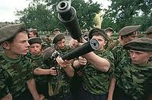
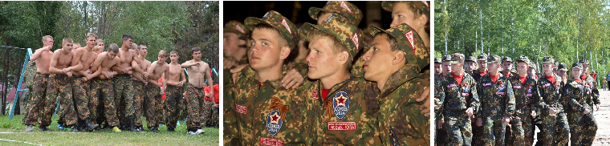
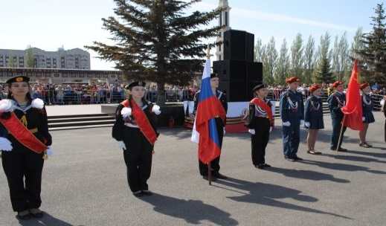
Цели Юнармейского движения
- участие в реализации государственной молодежной политики Российской Федерации;
- всестороннее развитие и совершенствование личности детей и подростков, удовлетворение их индивидуальных потребностей в интеллектуальном, нравственном и физическом совершенствовании;
- повышение в обществе авторитета и престижа военной службы;
- сохранение и приумножение патриотических традиций;
- формирование у молодежи готовности и практической способности к выполнению гражданского долга и конституционных обязанностей по защите Отечества.

Slide 20
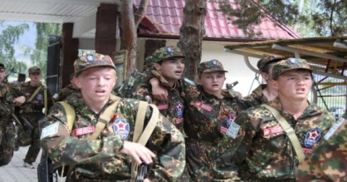
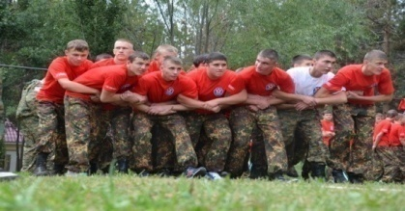
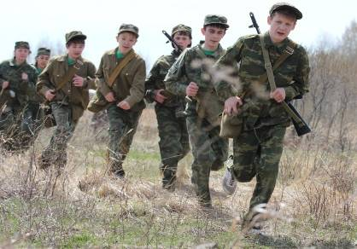
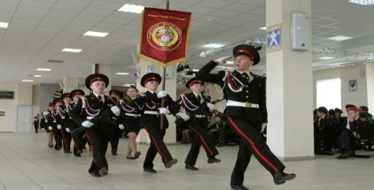
Задачи Юнармейского движения
Воспитание у молодежи высокой гражданско-социальной активности, патриотизма, приверженности идеям интернационализма, противодействия идеологии экстремизма;
Изучение истории страны и военно-исторического наследия Отечества, развитие краеведения, расширение знаний об истории и выдающихся людях «малой» Родины;
Развитие в молодежной среде ответственности, принципов коллективизма, системы нравственных установок личности на основе присущей российскому обществу системы ценностей;
Формирование положительной мотивации у молодых людей к прохождению военной службы и подготовке юношей к службе в Вооруженных Силах Российской Федерации;
Укрепление физической закалки и физической выносливости; Активное приобщение молодежи к военно-техническим знаниям и техническому творчеству; Развитие материально-технической базы Движения.

Slide 21
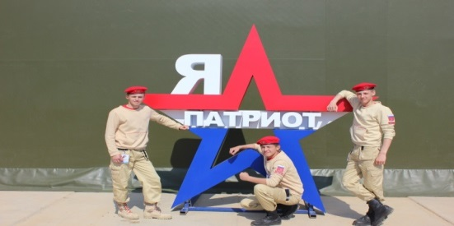

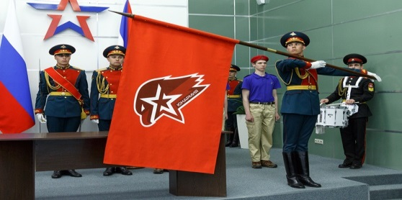
Основные положения Устава Движения «Юнармия»
Участниками Движения могут быть граждане, достигшие 11 лет, и юридические лица - общественные объединения, выразившие поддержку целям Движения и (или) его конкретным акциям.
Всероссийский юнармейский слет - является высшим руководящим органом Движения, на котором избирается Главный штаб Движения, Начальник Главного штаба Движения и Центральная контрольно-ревизионная комиссия.
В Субъекте Российской Федерации создается Региональное отделение.
Региональные отделения Движения не имеют собственных уставов, руководствуются и действуют на основании Устава Движения.

Slide 22
Что нас объединяет:
любовь к Родине, отчему краю;
стремление сделать жизнь лучше, добрее, справедливее;
желание научиться понимать друг друга и действовать вместе.

Slide 23
Направления работы:
- поисковая работа по увековечиванию памяти защитников Отечества,
- уход за памятниками и могилами земляков;
- оказание помощи ветеранам;
проведение мероприятий, связанных с памятными днями
России, событиями военной истории края, военной славы
россиян, традициями армии и флота;
проведение спортивных соревнований в отряде, по ОБЖ
, гражданской обороне;
- правила пожарной безопасности;
- правила дорожного движения

Slide 24
Участники отряда:
В отряд входят юнармейцы одного класса.
Отряды формируются: командир отряда, зам. командира, 2-3 отделения, флаговой, редактор «боевого листка», командиры отделении
Могут быть профильные: моряки, пограничники,

Slide 25
Девиз отряда:
Вместе мы- мощь,
вместе мы- сила!
Вместе мы- будущее России!
Чтоб в мире и правде навеки нам жить-
всегда мы готовы России служить!

Slide 26
Отряд имеет свою песню, речевку, свой флаг,
форму одежды, нагрудные знаки и другую символику.
Выпускает 1 раз в месяц "Боевой листок", где отражается работа отряда.
Работа в отряде осуществляется комплексно в тесной связи с учебно-воспитательным процессом и способствует формированию у учащихся интереса к историческому краеведению, к героическому прошлому нашей Родины, воспитанию любви к своему Отечеству.

Slide 27
НАШИ ЗАКОНЫ :
ЗАКОН Дела: - юный армеец защитник Отечества и народа. Он патриот страны и района, знает и любит свой край, настойчив в учебе и труде.
ЗАКОН Чести:- юный армеец честный и смелый.
ЗАКОН Дружбы: - юный армеец верный друг и товарищ.
ЗАКОН Заботы: - юный армеец заботится о тех, кто меньше и слабее, кто стар и одинок, о родных и близких, друг о друге и о тех, кто в беде

Slide 28
КЛЯТВА ЮНОГО АРМЕЙЦА
Я, _______________________________вступая в ряды
достойным гражданином России, её патриотом, защитником своего народа:
- быть примером в учёбе, труде, спорте;
- уважать старших, защищать и не давать в обиду младших;
- воспитывать в себе волевые качества, быть выдержанным, дисциплинированным;
- изучать героическую историю России, равняться в своей жизни на легендарных героев войны и труда, брать пример с полководцев Великой Отечественной войны.

Slide 29
Задачи по развитию Юнармейского движения:
- до 10 сентября 2016 года сформировать Юнармейские отряды в образовательных учреждениях;
- 23 сентября провести Слеты местных отрядов в муниципальных районах;
- до 1 октября участие в Республиканском Слете движения «ЮНАРМИЯ»;
- до 10 октября составить планы мероприятий местных отделений и отрядов движения «ЮНАРМИЯ» в школах;
-

Slide 30
17 августа 2016 г.
I Республиканский Слет юнармейцев
в рамках августовской конференции
работников
сферы воспитания и дополнительного образования детей
Центр патриотического воспитания г. Набережные Челны Пост № 1 пос. ГЭС Мемориальный комплекс
«Родина – МАТЬ!»

Slide 31
Действующие объединения смогут войти в его состав или продолжить свою деятельность в прежнем формате. Мы обязаны обеспечить равные условия для всех действующих общественных объединений учащихся, а самим учащимся - право выбора интересующей его формы организации свободного времени.

Slide 32
ТР да барлык балалар оешмаларын берләштерүче
оешма эшләп килә – ТРның Балалар оешмасы Советы.
Аның максатлары - 8 яшьтән 18 яшькә кадәр булган
балаларга хыялларын, идеяларын чынга ашыруда булышу
; балалар оешмаларына киңәш бирү,
проектларын тормышка ашыруда ярдәм итү;
балаларда лидерлык сыйфатын үстерү.
Элеге оешма тарафыннан даими укулар оештырыла . . .

Slide 33
Әлеге проект эшчәнлегендә 1 нче санлы Актаныш мәктәбенең
Рим Мостафин исемендәге балалар
оешмасыннан ....... актив катнаша, даими элемтәдә тора. ********
Балалар оешмасы Советының яңа проекты – Детская
Общественная Приемная . ДОП – республикабыз
территориясендә яшәүче балаларның һәм үсмерләрнең
хокукларын , законлы мәнфәгатьләрен яклау һәм гамәлгә ашыру
юнәлешендә ярдәм итү өчен төзелгән проект.
Аның бурычы: балаларны дөрес фикерли белергә, һәр нәрсәгә
карата үз фикерләрен булдыруга,
киләчәккә үз максатларын куя белергә, үз үрнәкләрендә шушы
юнәлештә киләчәккә варислар тәрбияләүгә өйрәтүдән гыйбарәт.

Slide 34
Республика Балалар оешмасы Советы тарафыннан даими актив укулары оештырыла.
????????? Элеге укуларда катнашуның торышы
Бирем: 13 нче сентябрьгә кадәр информацияне минем почтага җибәрү сорала
Наименование школы | ФИО УЧАСТНИКА | ДАТА

Slide 35
Конкурс «Лидер года»
????????? Элеге укуларда катнашуның торышы
!!! Активлык сорала.
Методик ярдэм алу өчен Зарипова Г.Г. мөрәҗәгать итә аласыз.

Slide 36


Slide 37
В группах следопытах:
( 1 группа -2 класс)
15 сентября - День рождения детского движения «Наследники»
1 октября – День бабушек и дедушек
27 ноября – Всемирный день Матери
15 Мая – Всемирный день семьи
( 2 группа -3 класс)
22 декабря – День доброй воли (маслениица)
21 марта – Науруз, встреча весны. День весеннего равноденствия
22 апреля –Всемирный День Земли
( 3 группа – 4 класс)
15 сентября - День рождения детского движения «Наследники»
( Игра путешествие – «Мой Татарстан»)
26 апреля – День рождение Г.Тукая

Slide 38
В группах наследников:
1 отряд – 5 класс
15 сентября - День рождения детского движения «Наследники»
4 ноября – День всенародного единства (День героев России)
9 декабря – День героев Отечества
15 февраля – День воинов-интернационалистов
9 мая – День Великой Победы (День героев России)
1 отряд – 6 класс
15 сентября - День рождения детского движения «Наследники»
1 октября – День бабушек и дедушек
22 декабря – День доброй воли (масленица)
22 апреля –Всемирный День Земли
19 май – День детских организации
1 отряд – 5 класс
15 сентября - День рождения детского движения «Наследники»
4 ноября – День всенародного единства (День героев России)
20 ноября – День принятия Конвенции ООН о Правах Ребенка
26 апреля – День рождения Г.Тукая
15 мая – Всемирный день семьи

Slide 39
«КЛАССНОЕ СОДРУЖЕСТВО»
КОМПЛЕКС
ИНТЕРАКТИВНЫХ ПРОГРАММ КЛАССНЫХ ЧАСОВ ДЛЯ
РЕБЯТ МЛАДШЕГО, СРЕДНЕГО И СТАРШЕГО ШКОЛЬНОГО ВОЗРАСТА

Slide 40


Slide 41
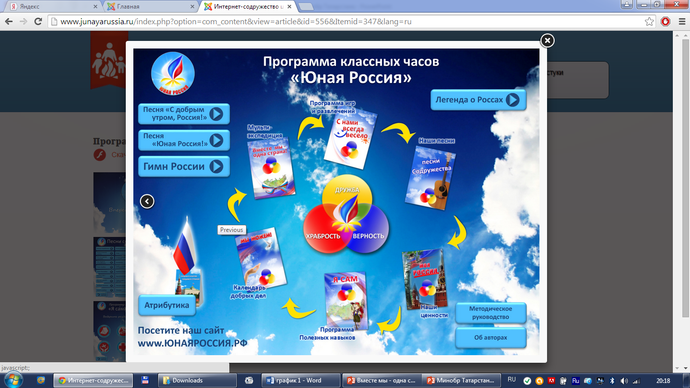

Slide 42


Slide 43


Slide 44
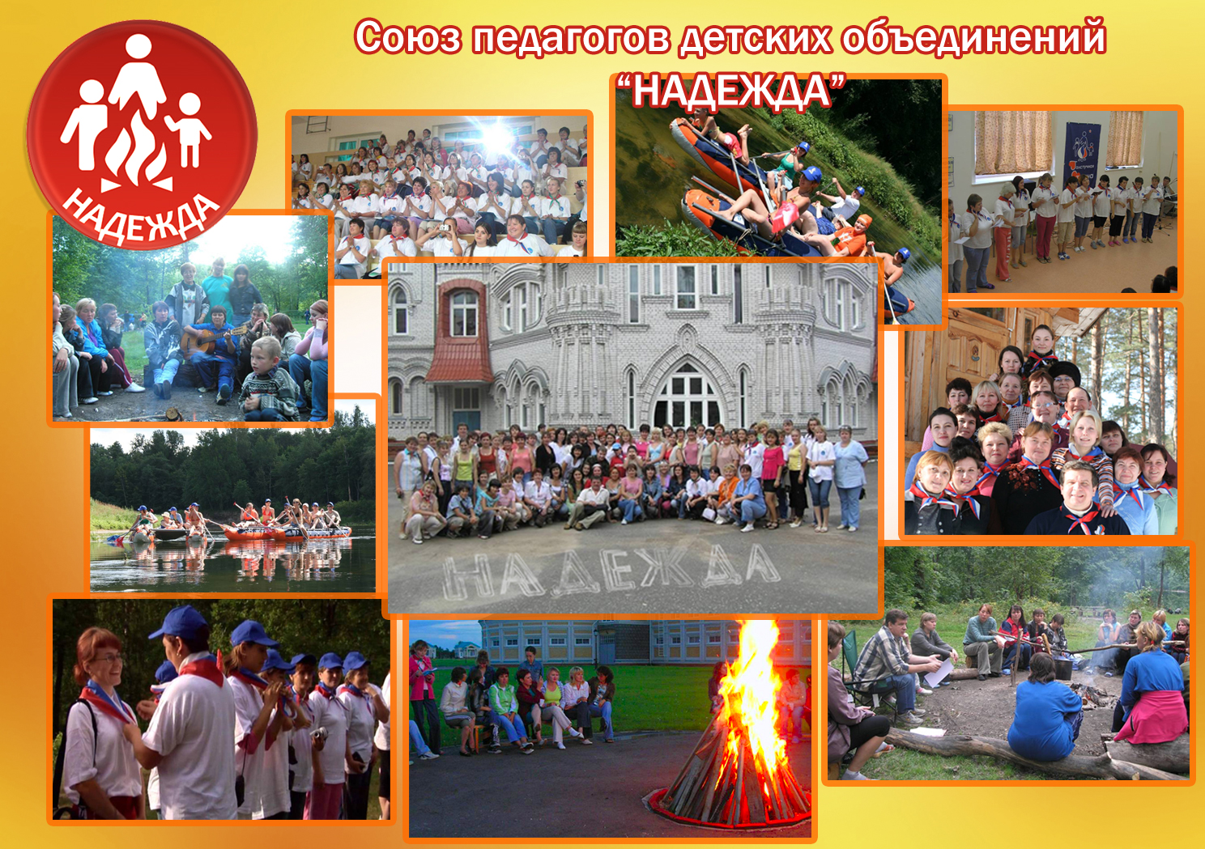

Slide 45
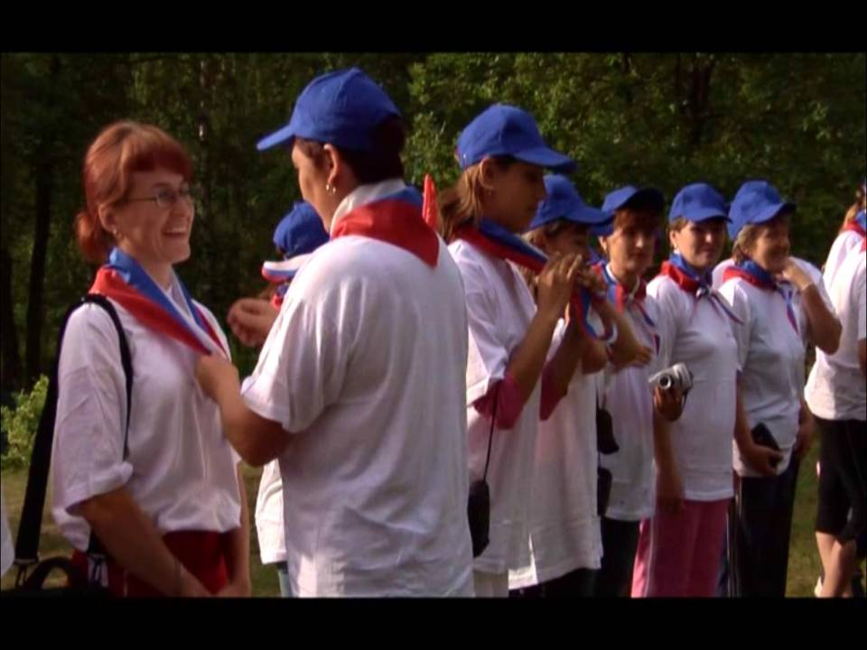
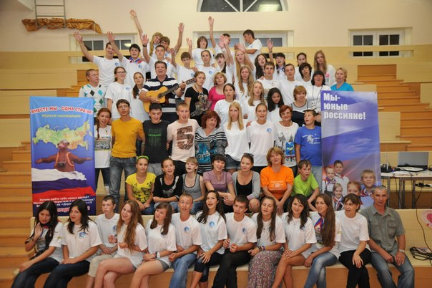
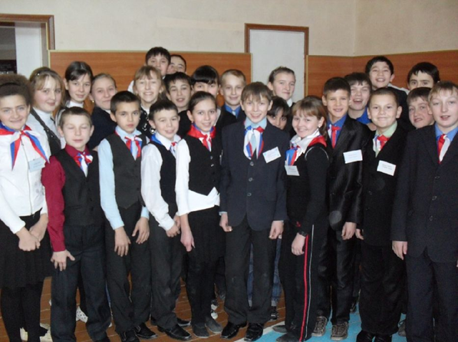

Союз педагогов детских объединений
«Надежда»
Содружества старшеклассников
«Новое Поколение»
Содружества
«Юная Россия»
СИСТЕМА ПРЕЕМСТВЕННОСТИ
В РСДО

Slide 46


Slide 47
Республиканский союз детско-юношеских организаций
«Союз наследников Татарстана» (РСДЮО СНТ) является
добровольным самоуправляющимся общественным объединением детей,
подростков и взрослых Татарстана,
созданным на основе совместной деятельности для защиты общих
интересов и достижения уставных целей.
РСДЮО
«Союз наследников Татарстана»

Slide 48
В своей деятельности Союз руководствуется Конвенцией ООН о правах ребенка, Конституция ми Российской Федерации и Республики Татарстан,
действующим законодательством и Уставом. (устав папкада)
Членами Союза могут быть дети, достигшие 8 лет, взрослые, а также детско-юношеские общественные объединения . . Все члены Союза по возрастному принципу делятся на:
· следопытов;
· наследников;
инструкторов (новаторов, лидеров);
· вожатых (наставников).

Slide 49
.
Программы Союза СНТ
Спутник следопыта
Путь к наследию
Союз действует на территории РТ.
Местонахождение постоянно действующего органа Союза:
Казань, ул. Тимирязева, д. 8а, офис 17,
ГБУ ДО «Республиканский центр внешкольной работы».

Slide 50
топовые проекты
РСДЮО
«Союз наследников Татарстана»

Slide 51

Республиканский этап Международного фестиваля «Детство без границ»
конкурс реализованных социальных проектов
конкурс компьютерных презентаций
конкурс игровых программ и проектов
конкурс изобразительного искусства и художественно-прикладного творчества

Slide 52
Республиканский конкурс
«Замечательный вожатый»

Slide 53
Всероссийский конкурс
образовательных организаций, развивающих ученическое самоуправление
Катнашуның торышы….

Slide 54
Всероссийская акция
(конкурс социальных проектов)
«Я – гражданин России»

Slide 55
Республиканский конкурс
«Наставник года»
Катнашуның торышы...

Slide 56
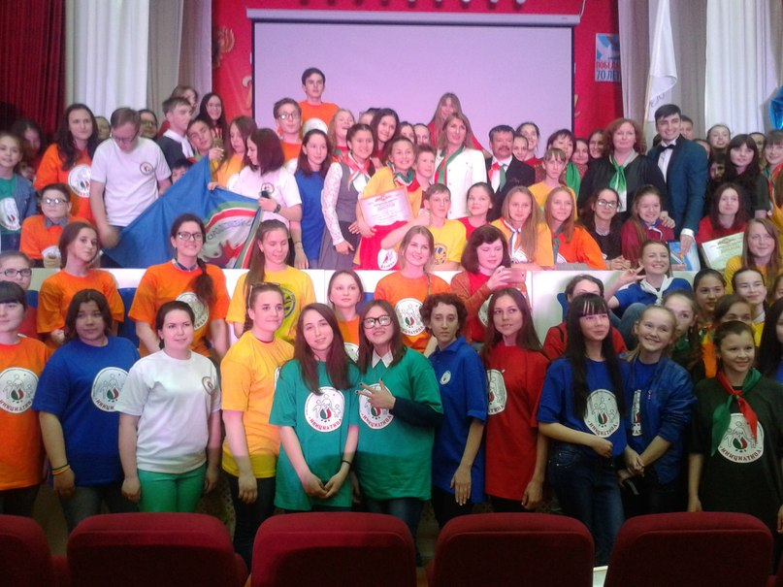
Республиканский фестиваль
«Инициатива» итог годовой деятельности, награждение активных педагогов-организаторов)

Slide 57
СОЮЗ ДЕТСКО - ЮНОШЕСКИХ ОРГАНИЗАЦИЙ “АК ҖИЛКӘН» АКТАНЫШСКОГО МУНИЦИПАЛЬНОГО РАЙОНА РТ
Исполком муниципального Совета
Муниципальный Совет
МКУ “Управление образования»
МБОУ ДО "ЦДТ»
Большой Совет
(Совет наставников)
Малый Совет
(Совет ДОО)
Совет зон (Кусты)
Консультативный орган
Актаныш
Поисево
Татсуксы
Такталачук
Байсарово
Совет лидеров
Совет вожатых
Отряд тимуровевцев
Отряды волонте
ров
Поисковые отряды
Отряд юных экологов
Отряды
ЮИД
Отряды ЮДПД
Отряды оппн
Группы следопытов
Отряды наследников

Slide 58
Большой Совет
(Совет наставников)
Совет зон (Кусты)
Актаныш
Поисево
Татсуксы
Такталачук
Байсарово
Актаныш №1
Актаныш №2
Гмназия
Бугадинская
Новоалимовская
Тлякеевская
Поисевская
Зубаировская
Качкиновская
Атясовская
Яхшеевская
Аймановская
Татсуксинская
Мариуксинская
Кузякинская
Новоурмашеская
Старокурмашевская
Такталачукская
Уразаевская
Чалманаратская
Ямалинская
Коррекционная
Баасаровская
Сафаровская
Чуракаевская
Кировская
Аккузовская
Менняровская

Slide 59
СОЮЗ ДЕТСКО - ЮНОШЕСКИХ ОРГАНИЗАЦИЙ “АК ҖИЛКӘН» АКТАНЫШСКОГО МУНИЦИПАЛЬНОГО РАЙОНА РТ
Малый Совет
(Совет ДОО)
Консультативный орган
Совет лидеров
Совет вожатых
Отряды ЮДПД
Отряды ОППН
Отряды Юнармейцев
Группы следопытов
Отряды наследников
Классное содружество
Оные экологи
КВН
Отряды ЮИД
Юная Россия
Мы вместе
Добровольцы
Изучение истроии и краеведения
Поисковая рбота

Slide 60
РМО ПО

Slide 61
МИНИСТЕРСТВО ОБРАЗОВАНИЯ И НАУКИ РЕСПУБЛИКИ ТАТАРСТАН
СБОРНИК
НОРМАТИВНО-ПРАВОВЫХ ДОКУМЕНТОВ ПО ОРГАНИЗАЦИИ РАБОТЫ ДЕТСКИХ ОБЩЕСТВЕННЫХ ОБЪЕДИНЕНИЙ И ШКОЛЬНОГО УЧЕНИЧЕСКОГО САМОУПРАВЛЕНИЯ В ОБРАЗОВАТЕЛЬНЫХ ОРГАНИЗАЦИЯХ РЕСПУБЛИКИ ТАТАРСТАН
В помощь организаторам воспитательной работы
Казань, 2015
Зарипова Г.Г. суз бирелә

Slide 62
Агымдагы эшләребез:

Slide 63
Об организации акции «Осенняя неделя добра - эстафета добрых дел»
с 5 по 18 сентября 2016 г.
организовать в рамках акции мероприятия в детских и подростковых общественных организациях ОУ , совместно с учреждениями, предприятиями, ветеранскими общественными организациями согласно Приложению.
о проведенных значимых мероприятиях с фоторепортажами прошу направлять ежедневно на электронный адрес habirova_63@mail.ru и dobro.rt@tatar.ru согласно форме:

Slide 64
Провести в октябре 2016 года в ДОО мероприятия, приуроченные к Международному дню пожилых людей.
До 13 сентября 2016 года разработать план мероприятий, приуроченных к Международному дню пожилых людей, направленных на поддержку пожилых опекунов, на воспитании которых находятся несовершеннолетние, оставшиеся без попечения
До 14 сентября разработатанный план мероприятий, посвященный Международному дню пожилых людей, направитьна эл.адрес habirova_63@mail/ru
до 10 октября 2016 года представить итоговую информацию о проведенных меро­приятиях, приуроченных к Международному дню пожилых людей на эл.адрес habirova_63@mail/ru

Slide 65
организовать работу телефонов «горячей линии» в целях оказания необходимой помощи гражданам пожилого возраста, проведения консультаций по интересующим граждан пожилого возраста вопросам.
провести мероприятия, посвященные Международному дню пожилых людей, находящимся в трудной жизненной ситуации;
провести физкультурно-оздоровительные и спортивные мероприятия с участием ветеранов и граждан пожилого возраста, приуроченные к Международному дню пожилых людей;
провести акцию «Поздравим старшее поколение!» в пассажирском транспорте общего пользования;
обеспечить организацию ярмарок по доступным ценам;
обеспечить проведение встреч, с гражданами пожилого возраста, ранее работавшими в трудовых коллективах
проведение обследования бытового положения одиноких граждан пожилого возраста с последующим оказанием им адресной социальной поддержки;

Slide 66
Республиканский добровольческий проект «Все краски мира»
К участию приглашаются: активисты добровольческих объединений, имеющие опыт реализации добровольческих или иных общественных инициатив, действующих в сфере профилактики межнациональных конфликтов, пропаганды дружбы мира и согласия между народами, сохранения национальной культуры и идентичности или желающие его приобрести.
сайт РМОО «Центр развития добровольчества Республики Татарстан» http://dobrovolets.tatarstan.ru в разделе проекты «Все краски мира».
Информации об участии с фоторепортажами прошу направлять на электронный адрес habirova_63@mail.ru

Slide 67
Отчет по форме 36
До 13 сентября на почту habirova_63@mail.ru+ бумажный вариант
Форма таблицы в папке
Заполнить полностью

Slide 68
Отчет по форме 33
До 13 сентября на почту habirova_63@mail.ru+ бумажный вариант
Форма таблицы в папке
Заполнить полностью

Slide 69
СПАСИБО ЗА ВНИМАНИЕ!

